Slide 1

Brněnský model participativního rozpočtování
Tomáš Koláčný
Jihlava
13. 5. 2018, Brno

Slide 2
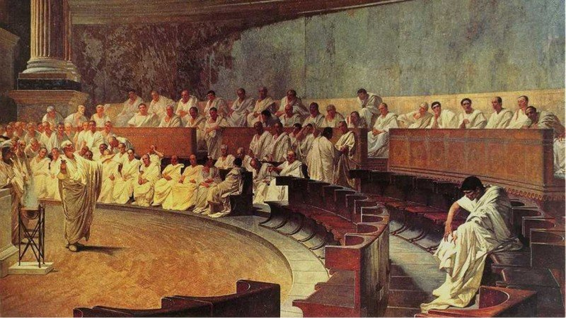

Slide 3


Slide 4
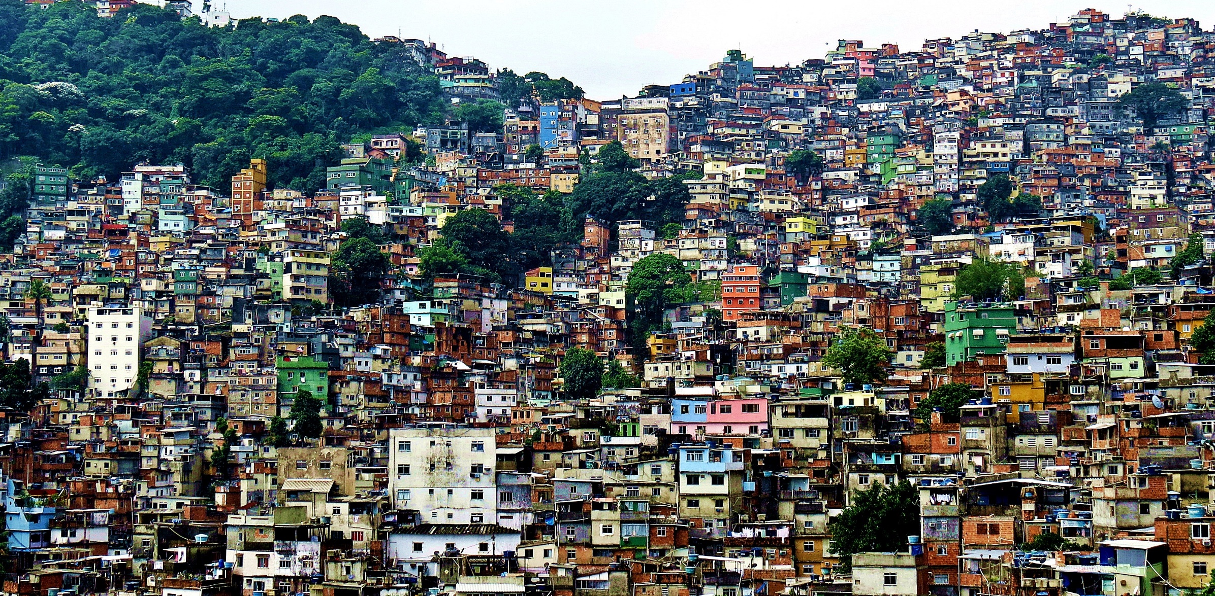

Slide 5
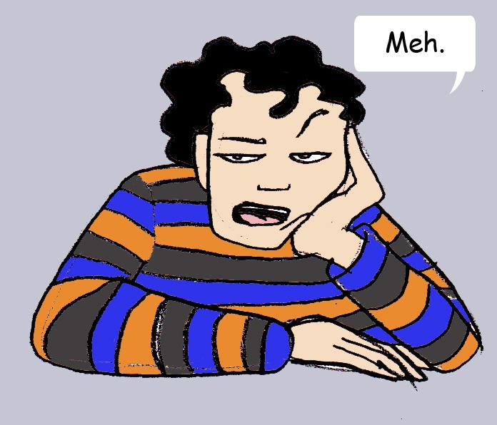
Problémy zastupitelské demokracie?
snižující se občanská angažovanost
klesající zájem o veřejnou správu
neexistující platforma pro dialog mezi samosprávou a veřejností

Slide 6

Proč participativní rozpočtování?
zvýšení možností pro občany aktivně se zapojit do procesu sestavování rozpočtu
zvýšení povědomí o službách, které město občanům poskytuje, včetně jejich cen
podpora sousedských vztahů – občanské společnosti
zlepšení komunikace mezi úřadem a občany

Slide 7
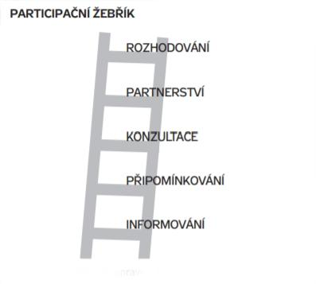
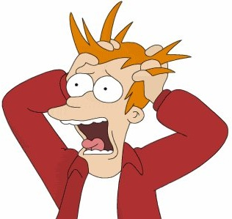
Míra participace?

Slide 8
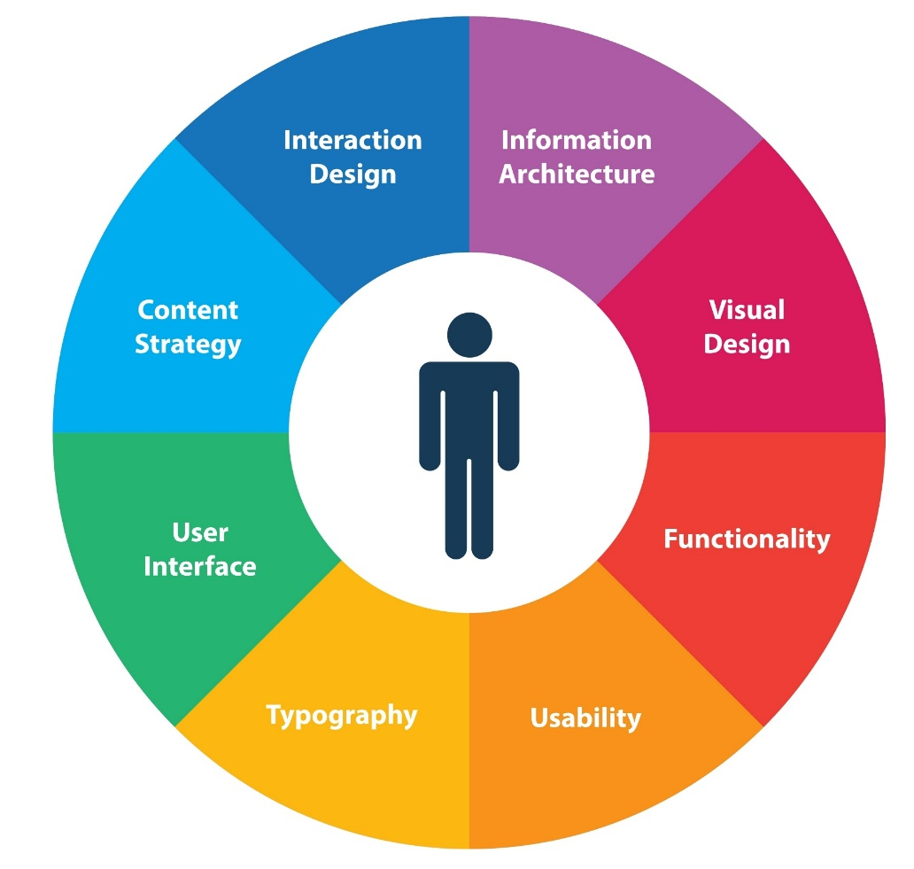
Hlavní východiska?
jednoduchost
srozumitelnost
bezbariérovost
transparentnost
minimální časové nároky
„user experience“

Slide 9
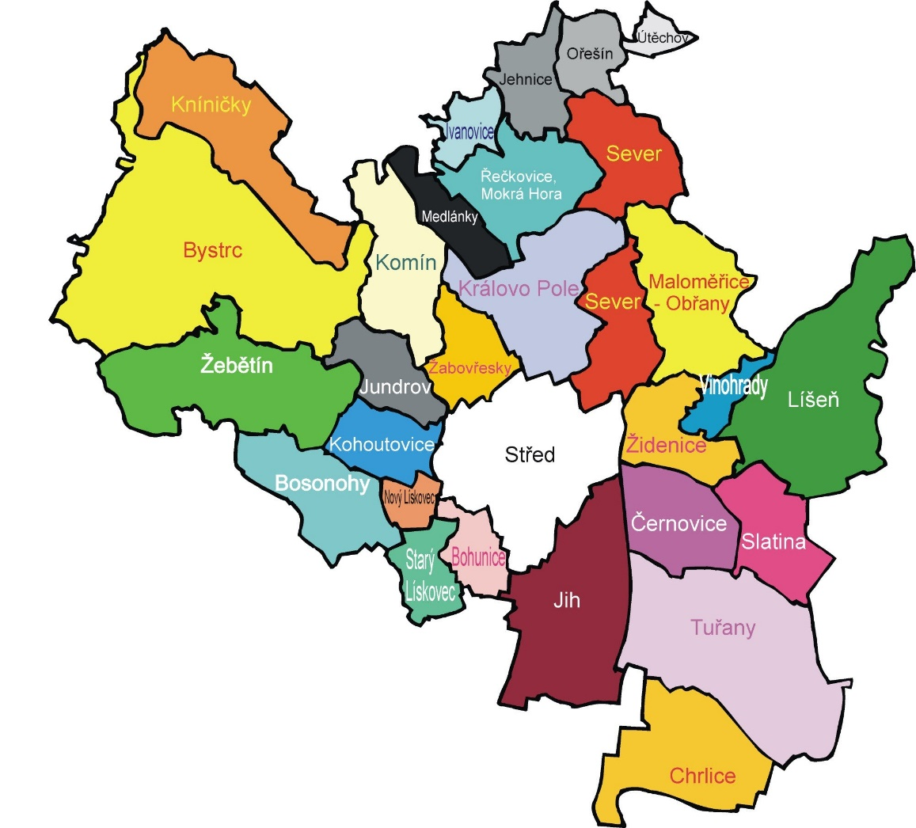
Proč jednotně pro celé Brno?
různorodost městských částí
neštěpení finančních prostředků
jednotná pravidla
jednotná komunikační kampaň
všichni občané mají šanci se zapojit

Slide 10
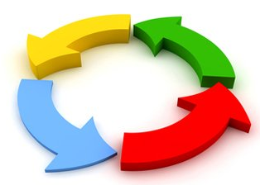
Jak nastavit proces?
důraz na bezbariérovost a transparentnost
formální kontrola vhodnosti projektů
sběr veřejné podpory
předjednání návrhů na pracovní skupině s horizontální strukturou
ověření realizovatelnosti návrhu odbory magistrátu
vyjádření stanoviska příslušné městské části
veřejné zvažování realizovatelných návrhů
hlasování občanů o návrzích projektů

Slide 11
Jaké projekty jsou vhodné?
do 2 000 000,- Kč včetně provozu po dobu 3 let
veřejně prospěšné
na pozemcích města
nezasahují do bytového fondu
realizovatelné do 12 měsíců
nesmí propagovat produkty, služby, činnosti či stanoviska subjektů komerčního, nekomerčního, náboženského či politického charakteru
nesmí směřovat k přímému poskytování finančních prostředků

Slide 12

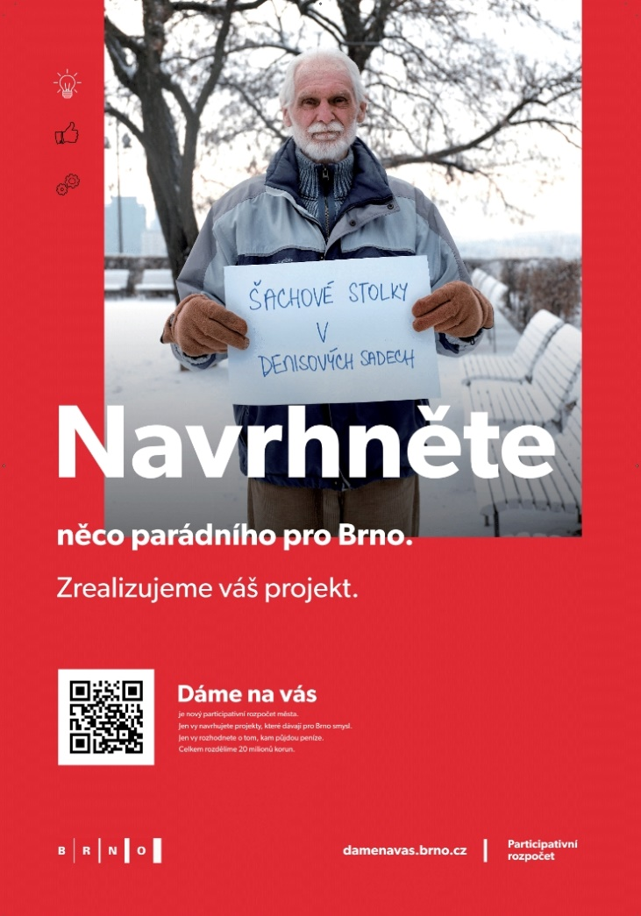
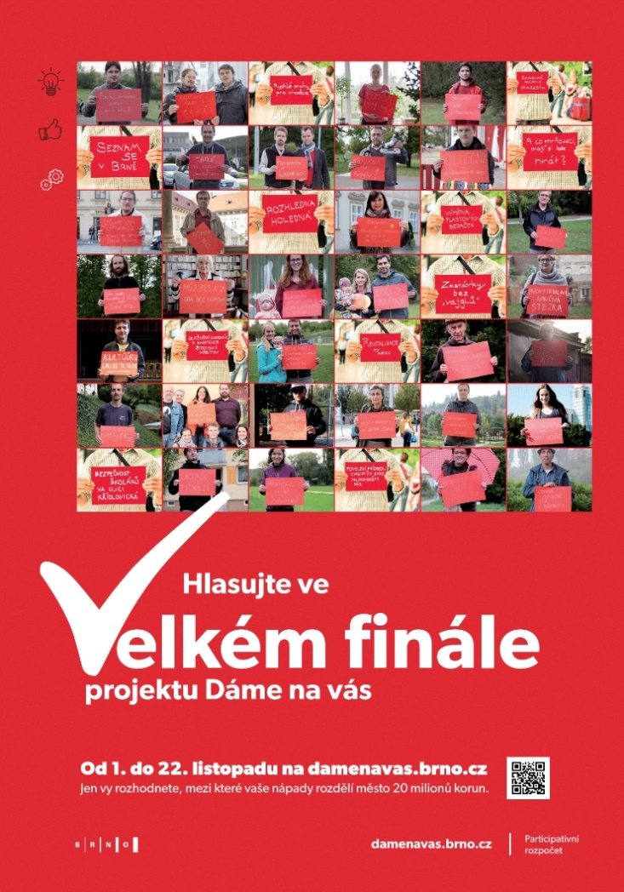
Jak postavit vizuální styl s osobními příběhy?

Slide 13
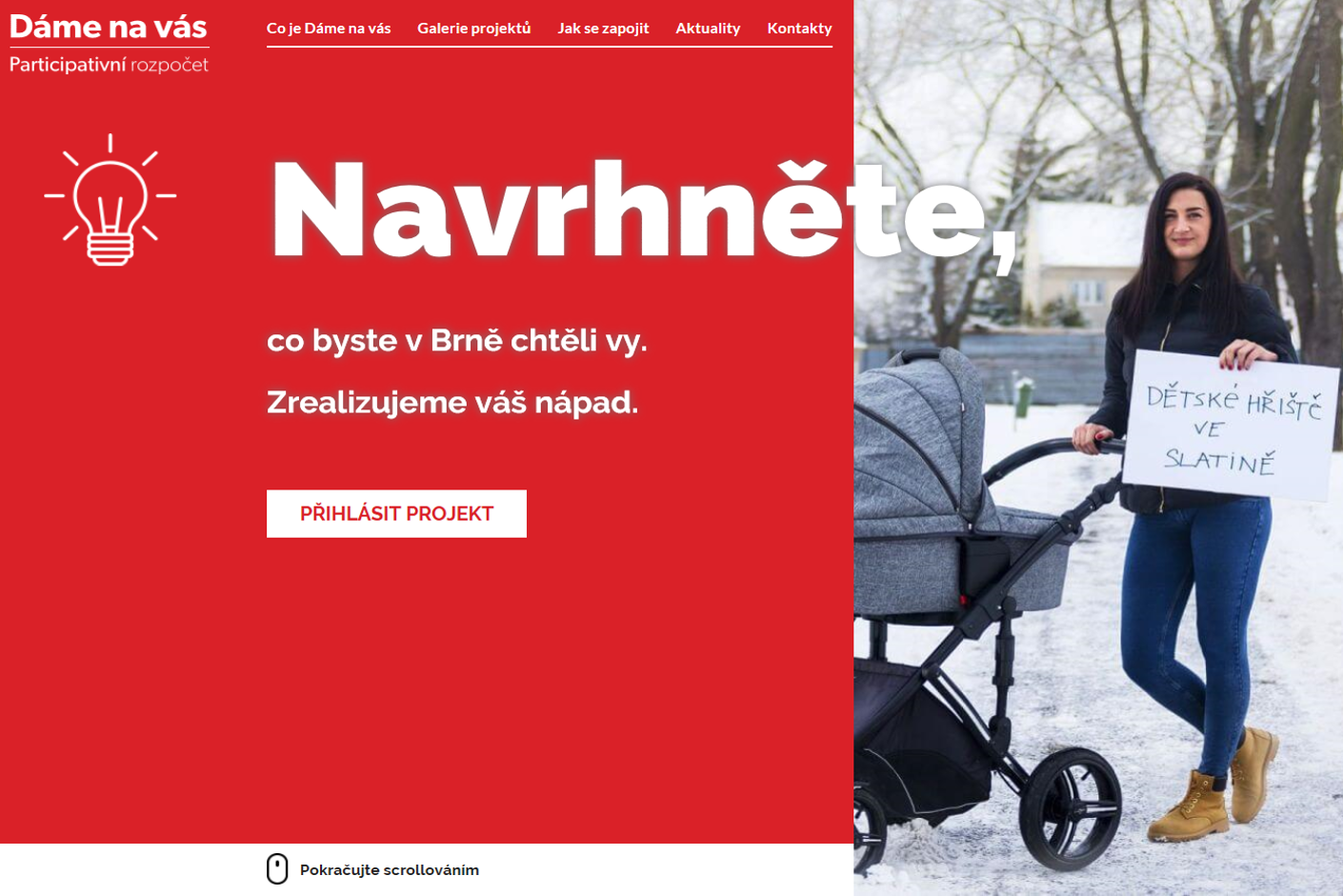

Slide 14

Dokáže běžný občan navrhnout projekt?
bez pomoci NE
nezná předpisy
nezná majetkové vztahy
nezná trh
nezná investiční proces

Slide 15
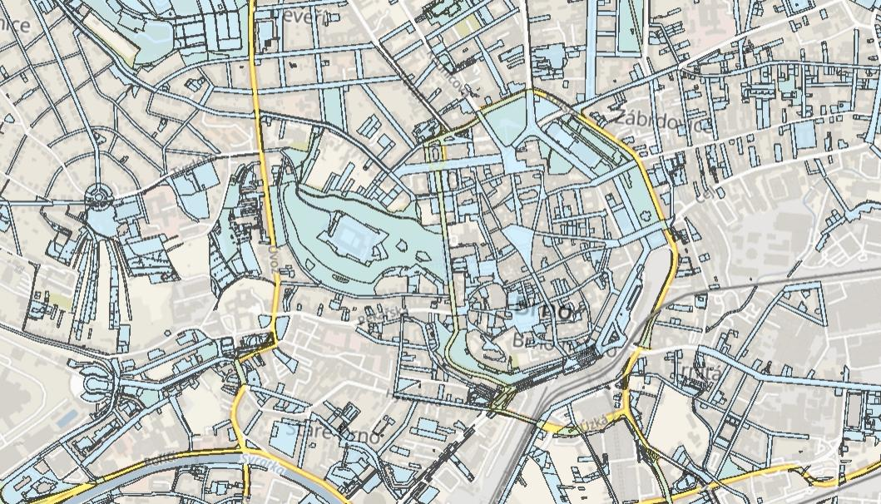
Pozemková mapa je základ úspěchu

Slide 16
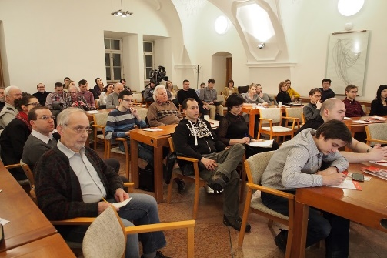
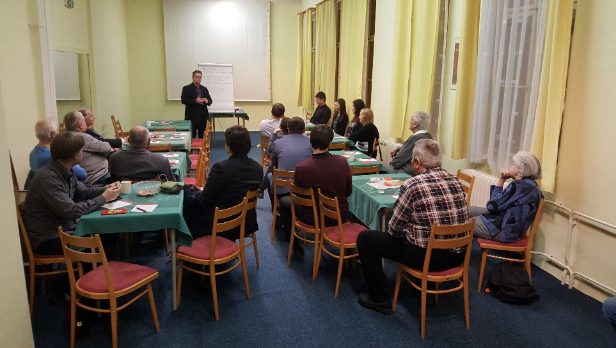
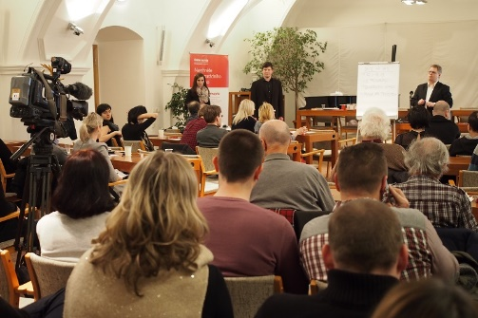
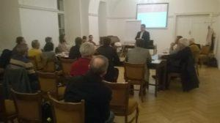
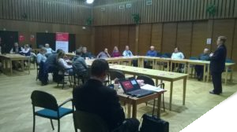
Chtějí se lidé setkávat?

Slide 17
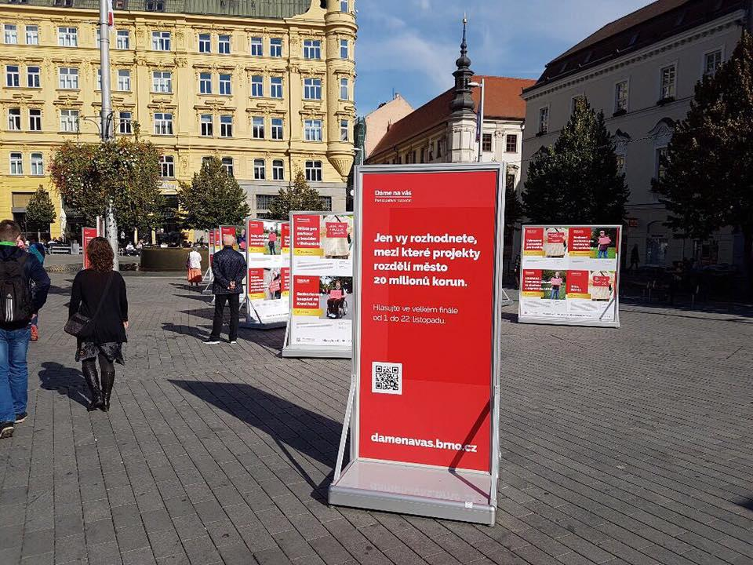
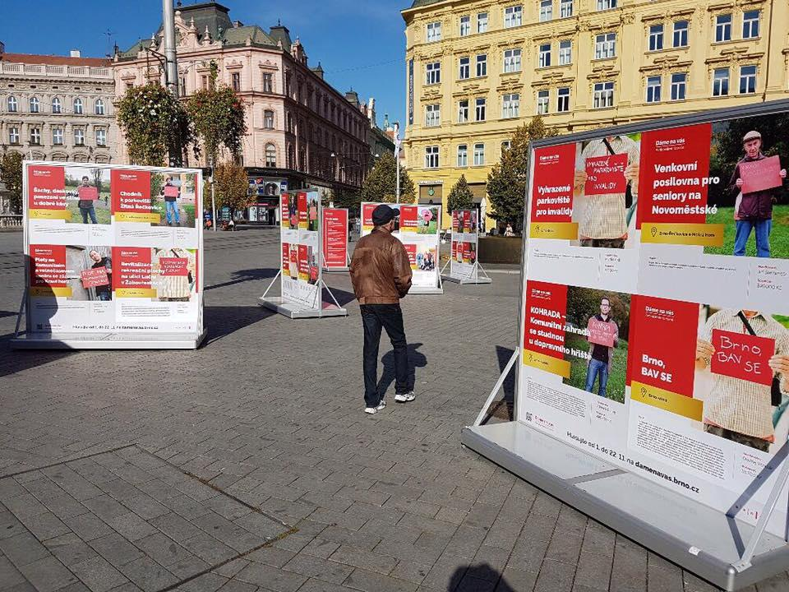
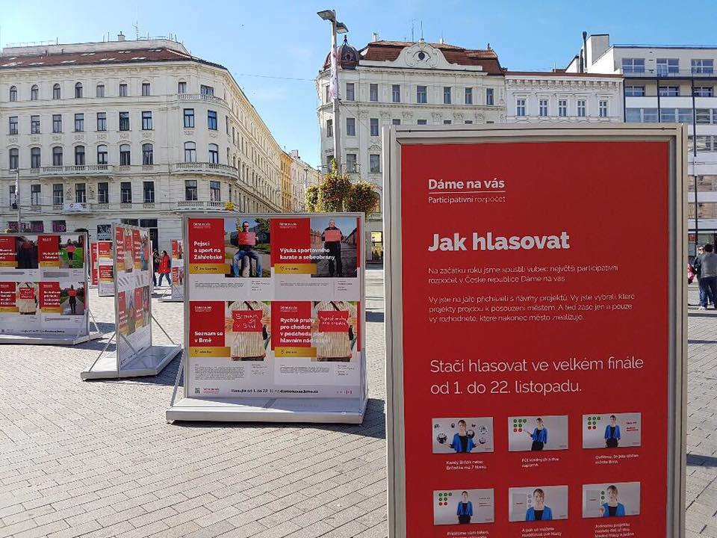
Jak zvýšit povědomí veřejnosti o PaRo?

Slide 18
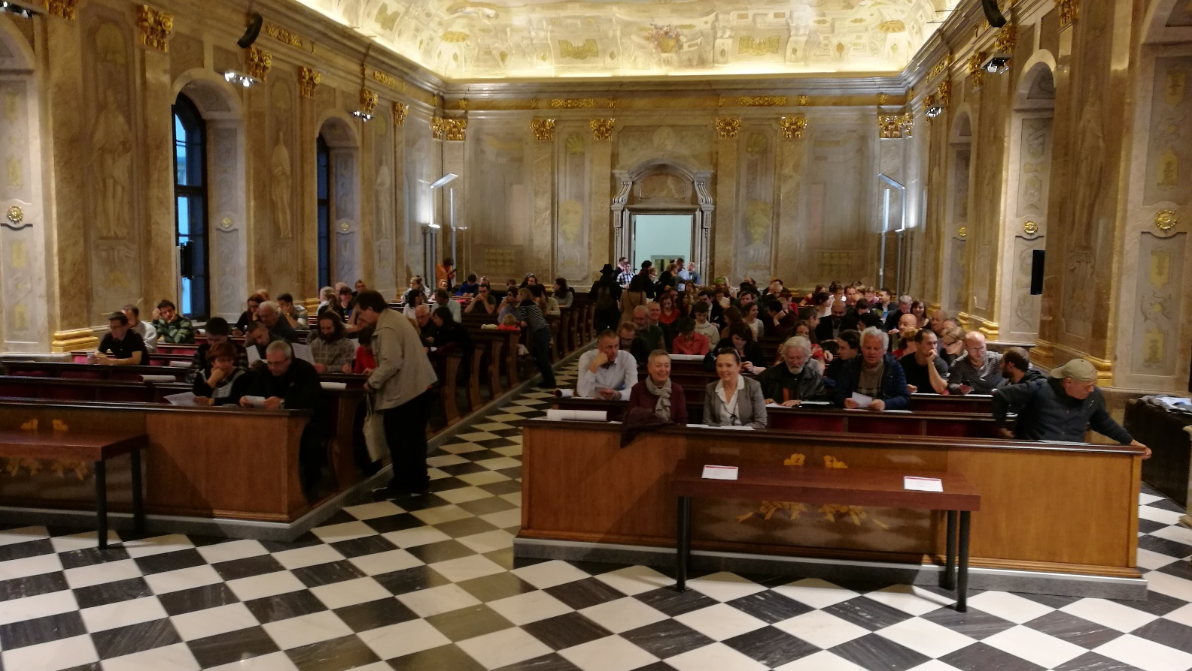
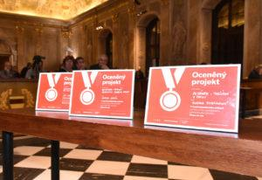
Medailové setkání

Slide 19
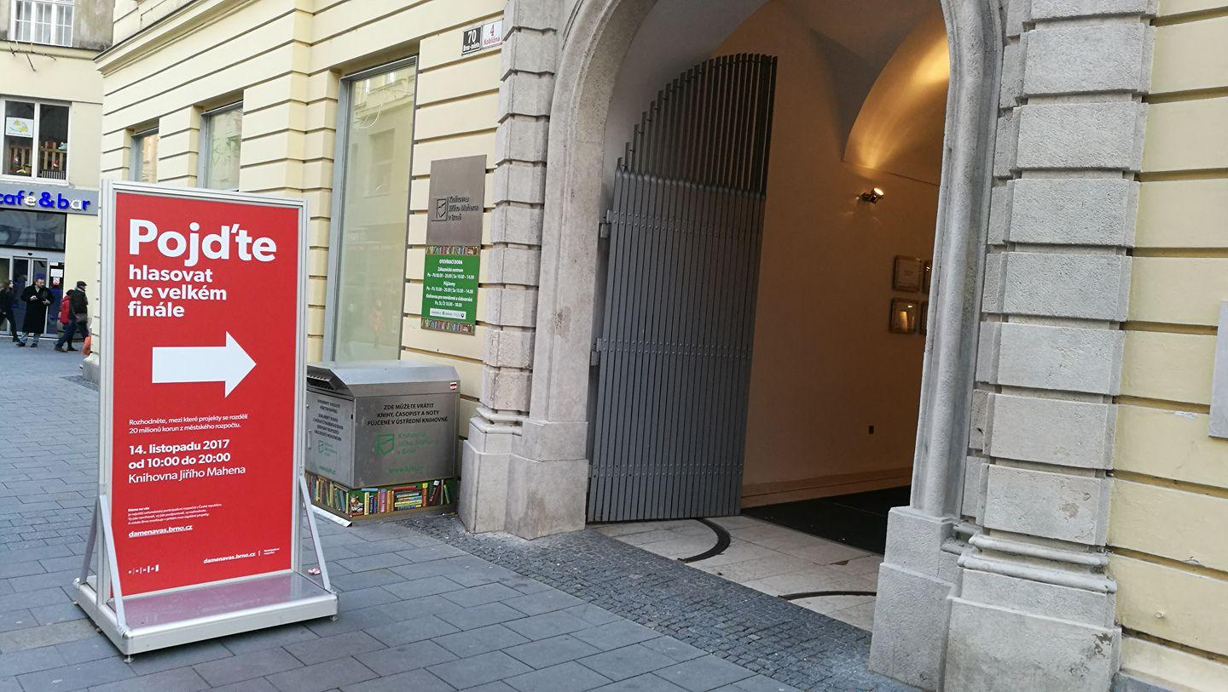
Hlasování?
důraz na online a bezbariérovost
ověření identity hlasujících v reálném čase
minimální bariéra
UX design především pro uživatele smartphonů
informovat informovat informovat
call to action

Slide 20
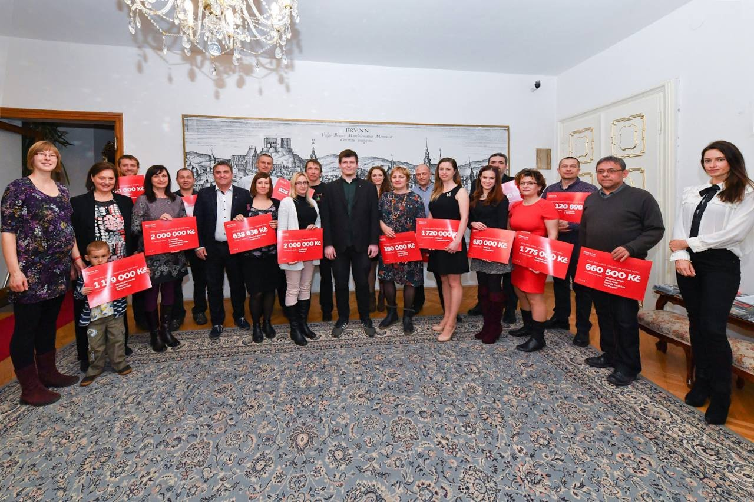
Jak to celé dopadlo?

Slide 21
Trocha čísel na závěr
306 podaných návrhů
216 návrhů splňujících formální požadavky a zveřejněných v galerii
177 milionů Kč celková hodnota zveřejněných návrhů
163 veřejně podpořených návrhů
48 382 označení „líbí se mi“
748 557 zobrazení webu damenavas.brno.cz
194 510 návštěv webu
107 547 unikátních návštěvníků webu
350 účastníků veřejných setkání
11 660 hlasujících
16 vítězných projektů

Slide 22
Děkuji za pozornost!
Bc. Tomáš Koláčný
Radní města Brna pro oblast participace obyvatel
kolacny.tomas@brno.cz
+420 736 661 244

